Slide 1

Dialog im Geist
Hinhorchen auf IHN!

Slide 2
Spiritueller Dialog:
Einstimmung: Kanon
/: Wo zwei oder drei
in meinem Namen versammelt sind
da bin ich mitten unter ihnen! :/

Slide 3
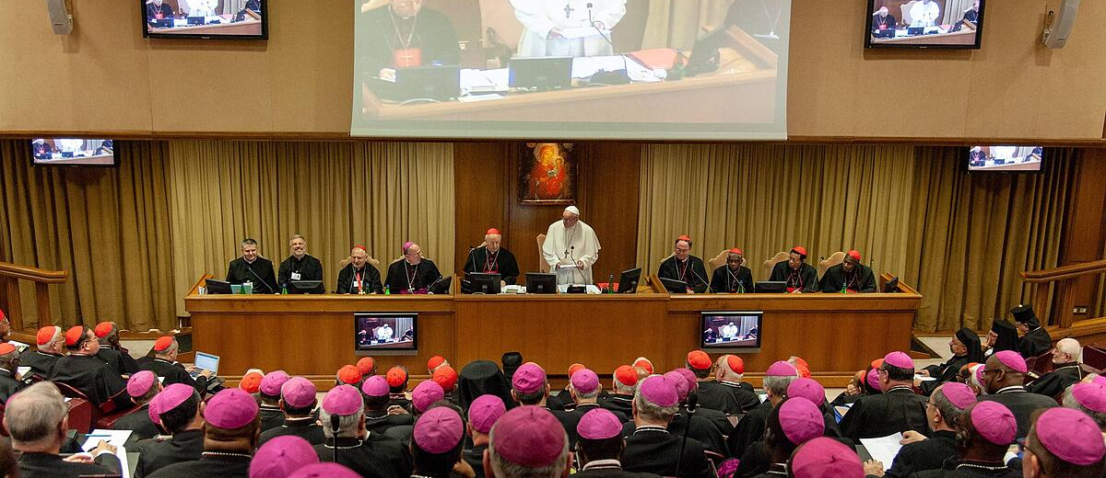
Bischofssynoden in Rom – Forum der Weltkirche

Slide 4
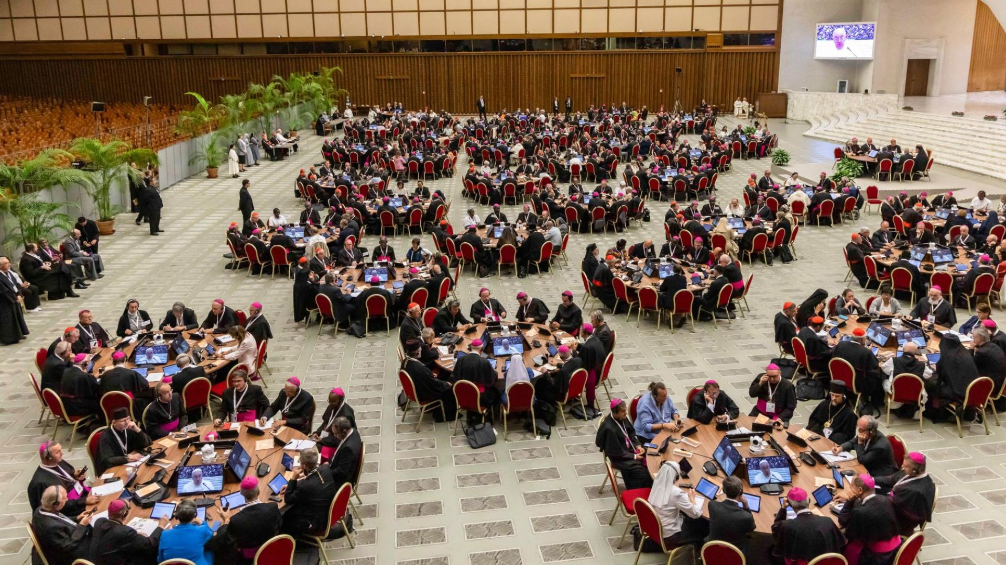
Spiritueller Dialog
1

Slide 5
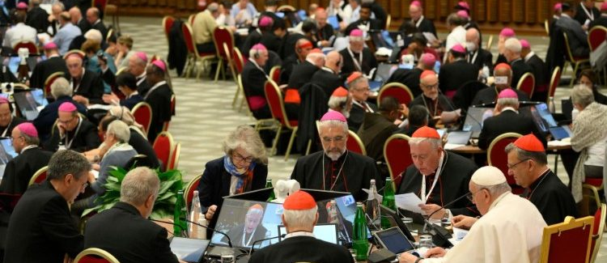
Spiritueller Dialog
1

Slide 6
Spiritueller Dialog:
HINHÖREN
lehren <-> hören
→ Wir alle sind Hörende!
Was will Gottes Geist uns sagen?!

Slide 7
Spiritueller Dialog:
Gebet
3 Gesprächsrunden – jeder spricht
Klare Zeit-Vorgabe
Eine/r nach der/dem anderen – reihum!
→ hinhorchen!
Stille

Slide 8
Spiritueller Dialog:
Stille
Gebet: Bitten wir um Gottes Geist!

Slide 9
Spiritueller Dialog:
V: Komm, Heiliger Geist!
A: Erfülle die Herzen Deiner Gläubigen
und entzünde in ihnen
das Feuer Deiner Liebe!

Slide 10
Spiritueller Dialog:
V: Sende aus Deinen Geist…
A: … und alles wird neu geschaffen
und Du wirst
das Angesicht der Erde erneuern!

Slide 11
Spiritueller Dialog:
1) Herr, gib uns Mut zum Hören
auf das, was du uns sagst.
Wir danken dir, dass du es mit uns wagst.
2) Herr, gib uns Mut zum Leben,
auch wenn es sinnlos scheint.
Wir danken dir, denn du bist uns nicht feind.

Slide 12
Spiritueller Dialog:
3) Herr, gib uns Mut zum Dienen,
wo's heute nötig ist.
Wir danken dir, dass du dann bei uns bist.
4) Herr, gib uns Mut zur Stille,
zum Schweigen und zum Ruh‘n.
Wir danken dir, du willst uns Gutes tun.
5) Herr, gib uns Mut zum Glauben
an dich, den einen Herrn.
Wir danken dir, denn du bist uns nicht fern.

Slide 13
Spiritueller Dialog:
1. Gesprächsrunde:
„Was hält unsere Gesellschaft (noch) zusammen?!“
→ Was bewegt mich
nach all dem Erlebten gestern?!
Was löste es in mir aus?!
2 min / Person → alle horchen ehrlich hin! Jew. Stille!

Slide 14
Spiritueller Dialog:
2. Gesprächsrunde:
„Was hält unsere Gesellschaft (noch) zusammen?!“
Was habe ich (von Dir) gehört?!
Was löst das bei mir aus?!
1 min / Person

Slide 15
Spiritueller Dialog:
3. Gesprächsrunde:
„Was hält unsere Gesellschaft (noch) zusammen?!“
Was bewegt mich jetzt?!
Was heißt das konkret für unserem/meine Zukunft, die nächsten Schritte?!
Gemeinsam im Geiste Adolph Kolpings
Zukunft bauen…
Offenes Gespräch – alle dürfen/sollen mitreden!

Slide 16
Spiritueller Dialog:
Abschluss...
d

Slide 17
Spiritueller Dialog:
1) Lass uns in deinem Namen, Herr, die nötigen Schritte tun.
Gib uns den Mut, voll Glauben, Herr,
heute und morgen zu handeln.
2) Lass uns in deinem Namen, Herr, die nötigen Schritte tun.
Gib uns den Mut, voll Liebe, Herr,
heute die Wahrheit zu leben.
d

Slide 18
Spiritueller Dialog:
3) Lass uns in deinem Namen, Herr, die nötigen Schritte tun. Gib uns den Mut, voll Hoffnung,
Herr, heute von vorn zu beginnen.
4) Lass uns in deinem Namen, Herr, die nötigen Schritte tun.
Gib uns den Mut, voll Glauben, Herr,
mit dir zu Menschen zu werden.
d

Slide 19
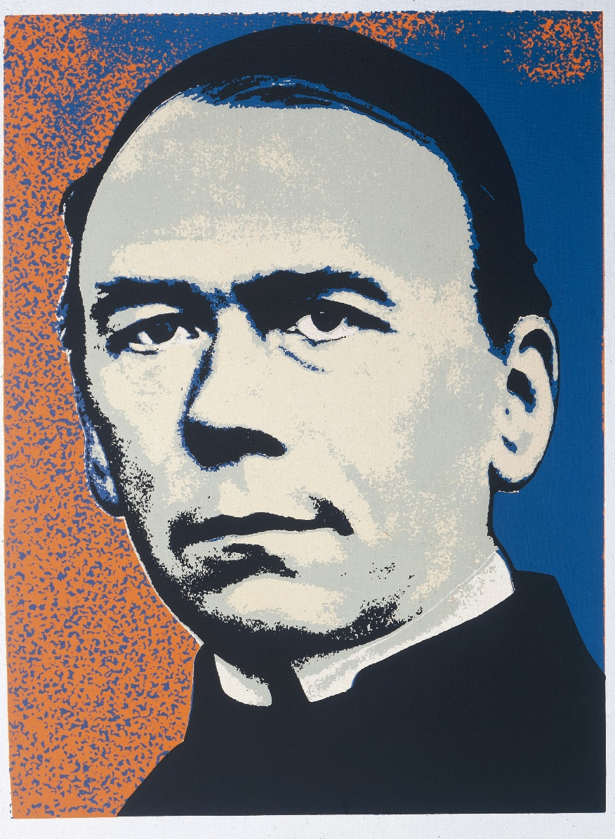
„Ich will Menschen
um mich sammeln,
die den Mut haben,
aus sich
und ihrer Umgebung etwas zu machen.“

